Slide 1
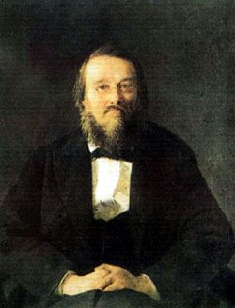
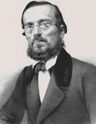
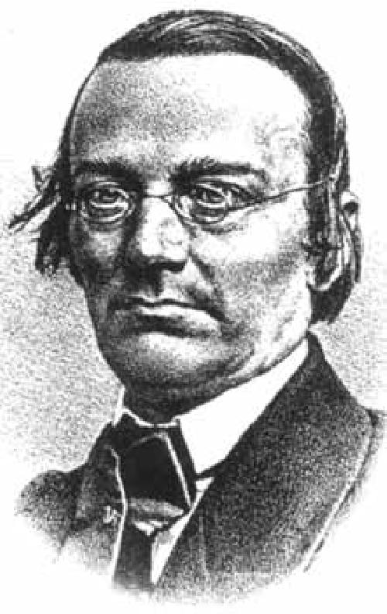
Микола Костомаров (1817 — 1885)
Otec – ruský statkář, matka Ukrajinka
1837 – absolvoval historicko-filologickou fakultu Charkovské univerzity
1844 – obhájil magisterskou disertaci Об историческом значении русской народной поэзии.
Po zakončení univerzity působil jako učitel dějepisu na gymnáziích v Charkově, Rivnem, Kyjevě.
1845 – učitel prvního Kyjevského gymnázia
Od roku 1846 – působil na katedře ruské historie na Kyjevské univerzitě
Jeden ze zakladatelů Cyrilometodějského bratrstva
Programové dokumenty:
Книги буття українського народу
Статут Слов'янського товариства св. Кирила і Мефодія
До братів-українців
До братів-росіян
До братів-поляків

Slide 2
Jaro 1847 – zatčen za účast v Cyrilo-metodějském bratrstvu
Roční vězení ve věznici Třetího oddělení a v Petropavlovské pevnosti, poté vyhnanství v Saratově.
1848 — 1857 – práce ve statistickém komitétu
1848 — 1850 – překladatel v guberniálním úřadě, redaktor neoficiální části «Саратовских губернских ведомостей».
1856 - amnestován
Od roku 1858 – žil v Petrohradě
1859 — 1862 – mimořádný profesor katedry ruské historie Petrohradské univerzity
Literární úterky (P. Kuliš, O. Storoženko a další).
Spolupracoval s časopisy Современник, Вестник Европы (jeden ze zakladatelů), Отечественные записки, Русское слово, Русская старина, Киевская старина.

Slide 3
Účastnil se vytvoření časopisu Основа
Od roku 1862 – intenzivní vědecká činnost Byl jedním z členů-redaktorů Kyjevské archeografické komise.
Pod jeho redakcí vyšlo v letech 1863-1884 12 dílů «Актов Южной и Западной России» , týkající se historie Ukrajiny a Běloruska 14.—17. století.
Historické práce:
Начало Руси (1860)
Мысли о федеративном начале в древней Руси (1861)
Севернорусские народоправства во времена удельно-вечевого уклада (1864)
Вече и вечевое устройство в древней Руси (1864)
Napsal Русскую историю в жизнеописаниях ее главнейших деятелей (7 dílů, 1873 — 88).
Práce z historie Ukrajiny jsou z velké části věnovány období 15.—17. století: Иван Свирговский, украинский гетман XVI века (1855)
Богдан Хмельницкий и возвращение Южной Руси к России (1857)
Черты народной южнорусской истории (1861)
Южная Русь в конце XVII века (1867)
Руина (1879 — 80)
Мазепа (1882)
Mykola Kostomarov zemřel v roce 1885 v Petrohradě.

Slide 4
Literární tvorba
romantismus
Poezie
Sbírky básní:
Украинские баллады (1839)
Вітка (1840)
Charakteristika:
Široká problematika, rozmanitost žánrová (balady silně folklorně ukotvené ; historické poémy a básně ; básně - stylizace lidové poezie ; intimní lyrika ; občanská lyrika; filozofické básně; milostná poezie
Jazyk:
využití slovní zásoby a frazeologie lidové písně
rovněž snaha vytvořit jazyk pro vzdělanou společnost
Elegické dvojverší
PŘEKLADY: BYRON, MICKIEWICZ, KRÁLOVEDVORSKÝ RUKOPIS.

Slide 5
DRAMA
Сава Чалий (1838)
nehistoricky zobrazená postava ze 17. století
Переяславська ніч (1839)
rusky překládal Shakespeara
využíval motivů ze Schillera
dramatické napětí
vnitřní konflikty postav
historické jádro je podružné
vysoké tragédie s abstraktními hrdiny
výrazné monology
nescéničnost

Slide 6
Kostomarov propagoval právo ukrajinského jazyka na samostatný vývoj.
Ovšem v období 70. - 80.let, kdy byl Kostomarov obviňován ze separatismu a ukrajinofilství svůj „radikalismus“ zmírňuje a uchyluje se k názoru „literatury pro domácí použití“.

